Slide 1
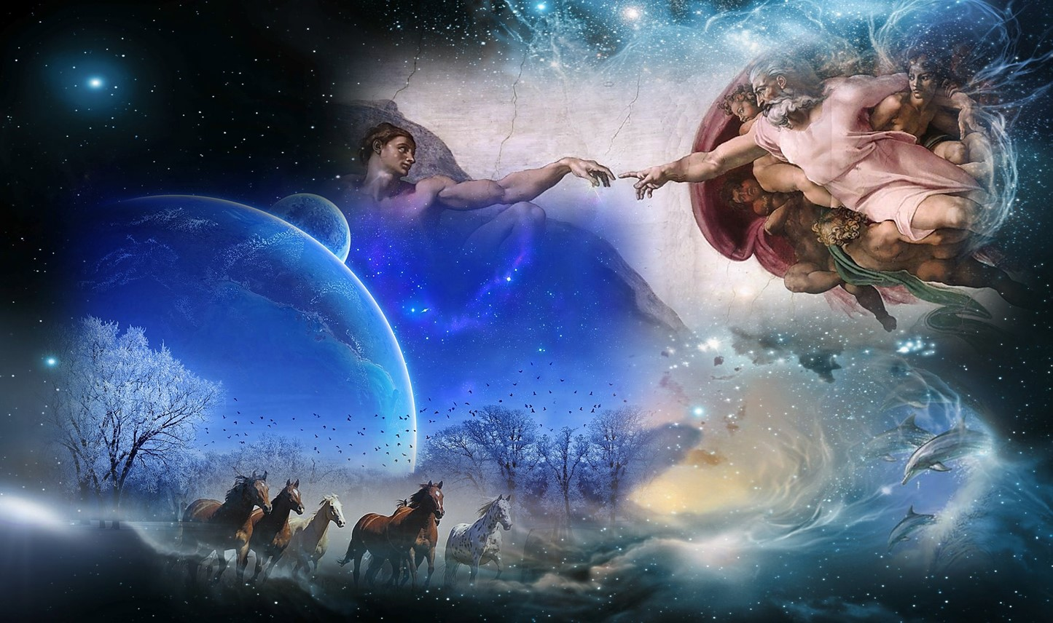

La Creación

Slide 2
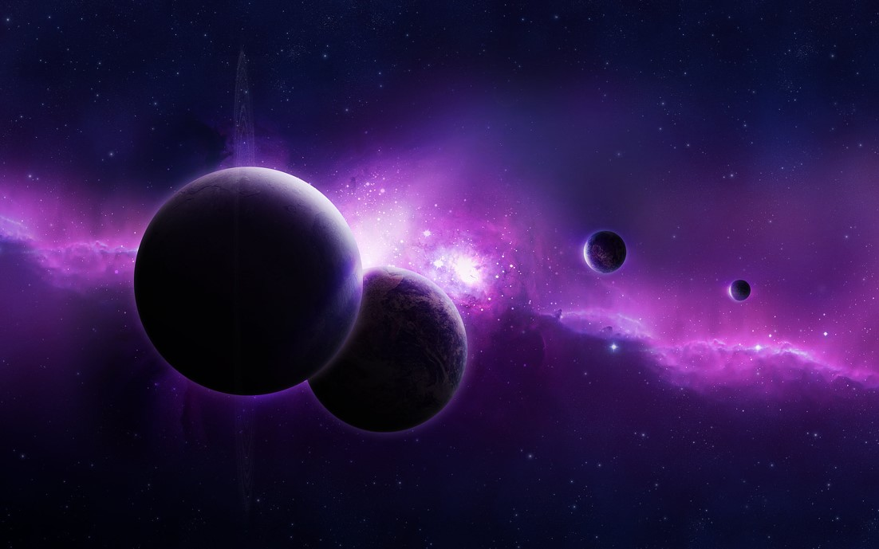
Todos los cristianos por la fe, entendemos haber sido constituido el universo por la palabra de Dios, de modo que lo que se ve fue hecho de lo que no se veía, y que todas las cosas por Dios fueron hechas, y sin Él nada de lo que ha sido hecho, fue hecho. Él hizo el universo y lo sustenta con la palabra de su poder.

Slide 3
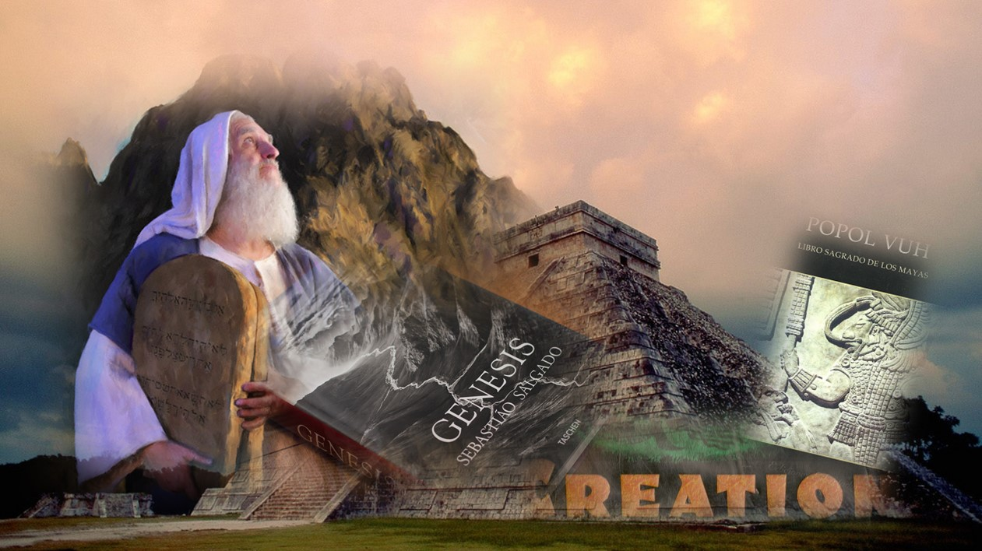
Aunque de todas las culturas antiguas, se han conservado más de 30 relatos de la creación distorsionados por la transmisión oral a través de milenios, el único relato oficial y verdadero, se encuentra en el libro del Génesis, escrito por el estadista hebreo Moisés, unos 1,500 años a.C., bajo inspiración del Espíritu Santo.

Slide 4
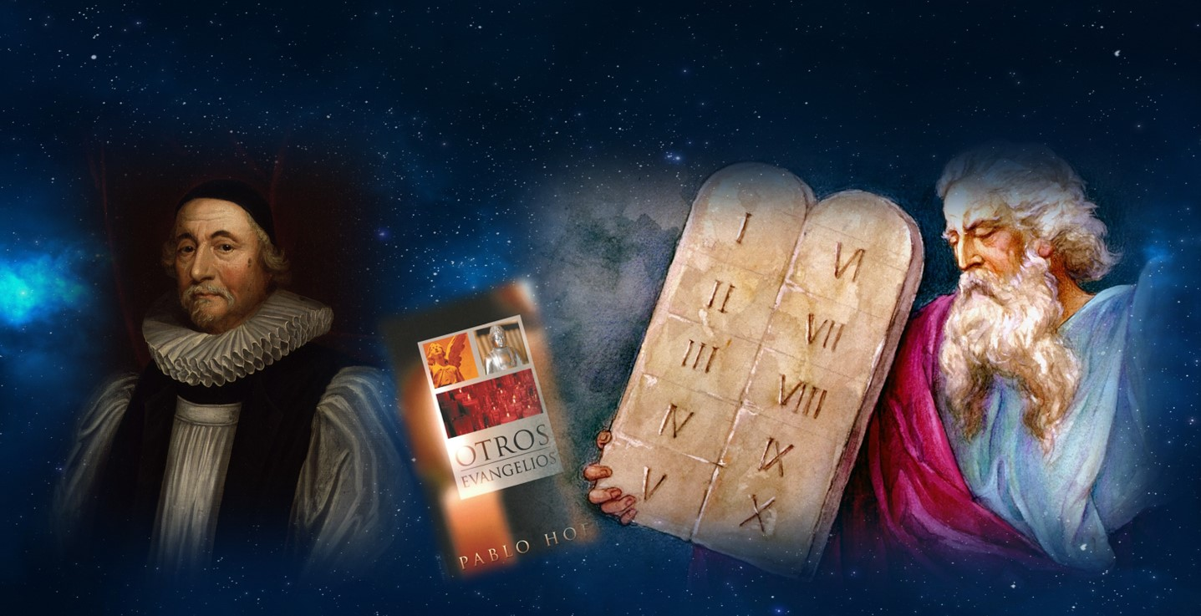
De acuerdo con las genealogías de la Biblia el arzobispo Usher, en 1650, calculó que la creación sucedió como en el año 4,004 a.C. Pero Pablo Hoff aclara que las genealogías de los hebreos no están completas. Por ejemplo se da a entender que Moisés fue bisnieto de Leví, pero hay 430 años entre uno y otro (Ex 6:16-24 y 12:40).

Slide 5
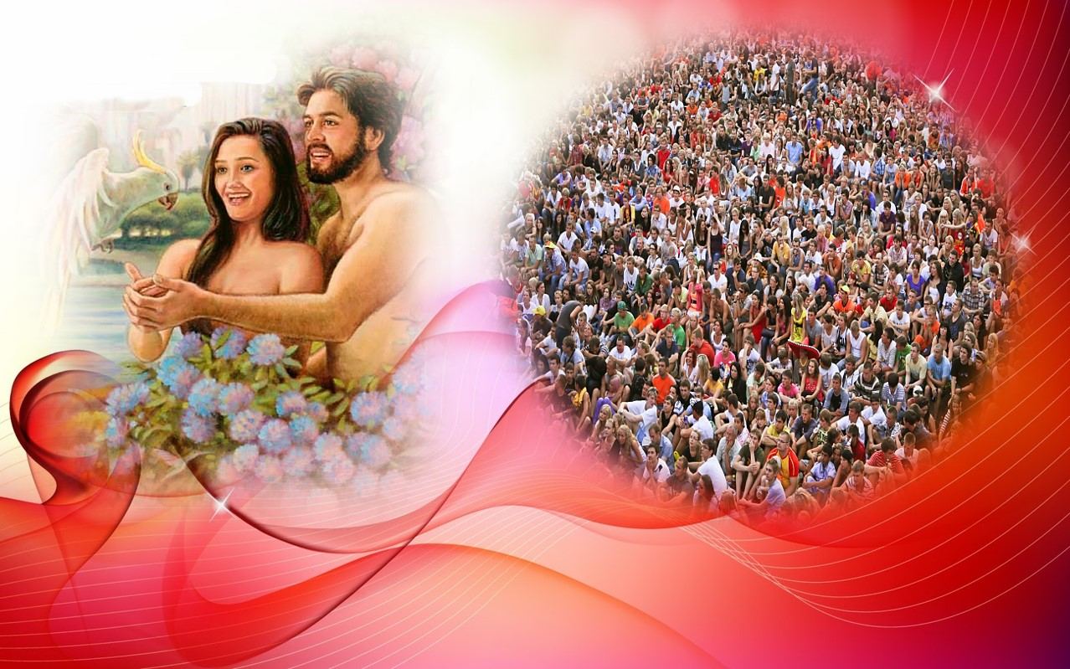
Múltiples hallazgos científicos indican que ‘el principio’ fue hace unos 7 mil años. Por ejemplo, la tasa de crecimiento de la población que actualmente es más de 7 billones de personas, concluye que la primera pareja necesariamente apareció hace menos de 10 mil años, pues si no actualmente no cabríamos ni en 10 planetas.

Slide 6
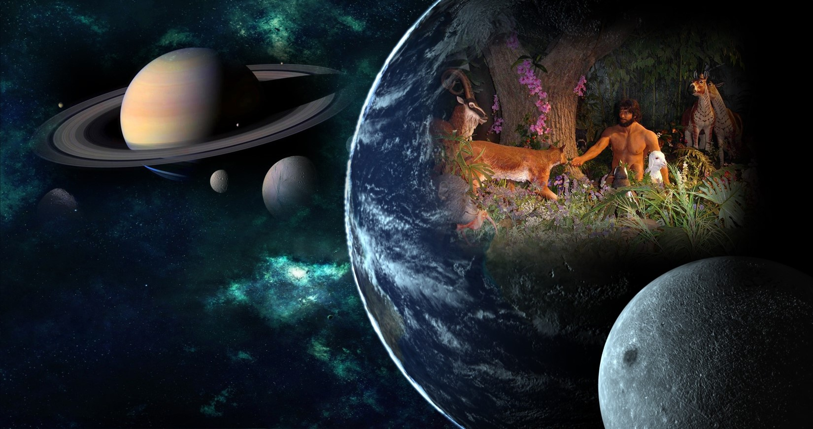
De acuerdo con los manuscritos hebreos, fue Dios el que en seis días hizo la materia, el universo, los astros y los cielos; y formó, hizo, organizó y compuso la Tierra para que fuera habitada por plantas, animales y humanos, creados con barro (agua y polvo), para que cumplieran sus propósitos.

Slide 7
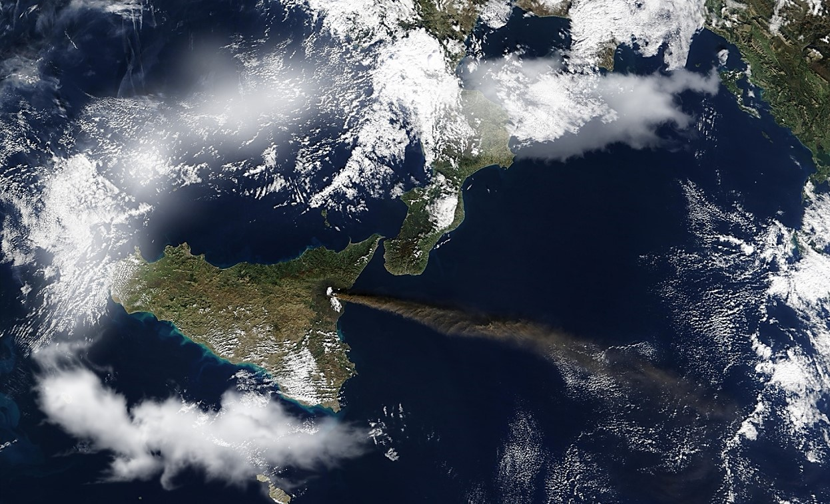
En el libro de Génesis dice que la cascada de eventos de la creación se sucedió así: En el principio creó Dios los cielos y la Tierra, y la ciencia ha confirmado que definitivamente, sin el cielo y sus elementos, y sin la composición y organización adecuada de la tierra con mares, lagos, ríos y continentes, no existiría la vida.

Slide 8
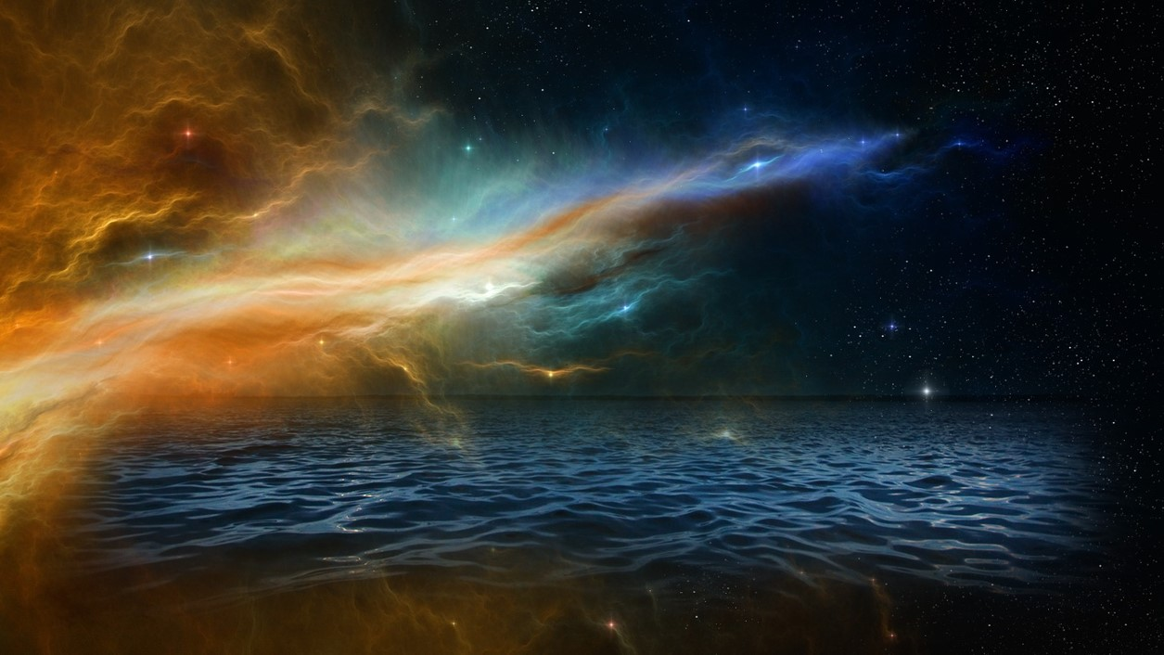
Luego dice que el Espíritu de Dios se movía sobre la faz de las aguas. Todos los seres vivos están formados hasta en un 90% por agua. Además fue necesario que el omnipotente, omnisciente, y Sabio Creador, estuviera presente, ya que la complejidad de los seres vivos, descarta que sean producto de la casualidad.

Slide 9
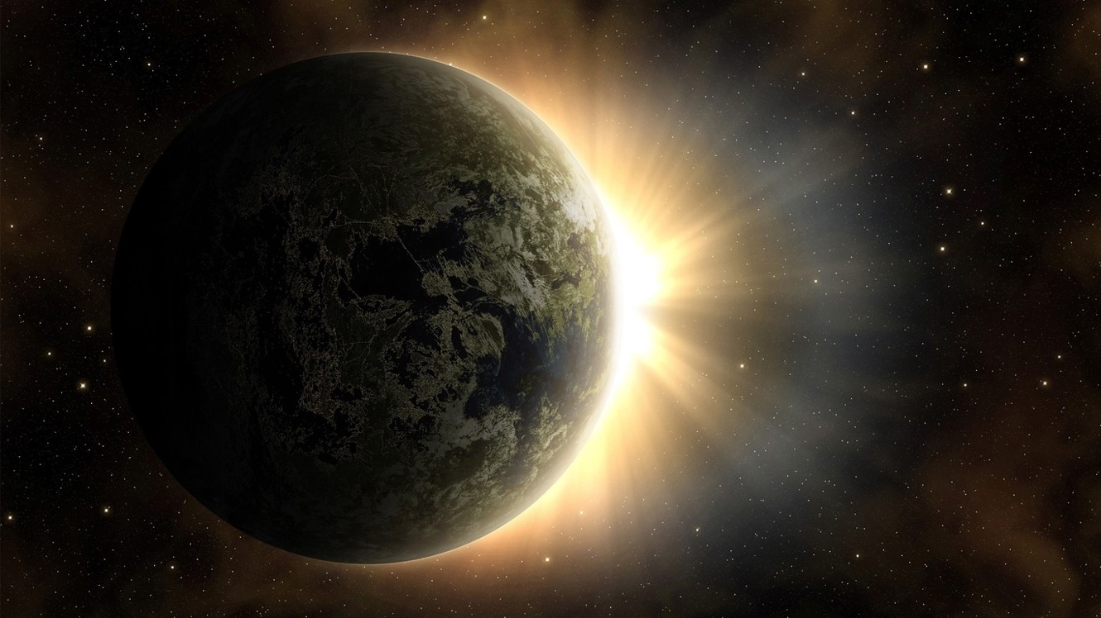
Luego el relato dice que Dios dijo: Sea la luz; y fue la luz. Para que haya vida, el siguiente elemento indispensable es la luz y su energía. No se conoce ningún tipo de vida que no requiera de energía para formarse, funcionar y reproducirse. Así dice la Biblia que terminó el primer día de la creación.

Slide 10
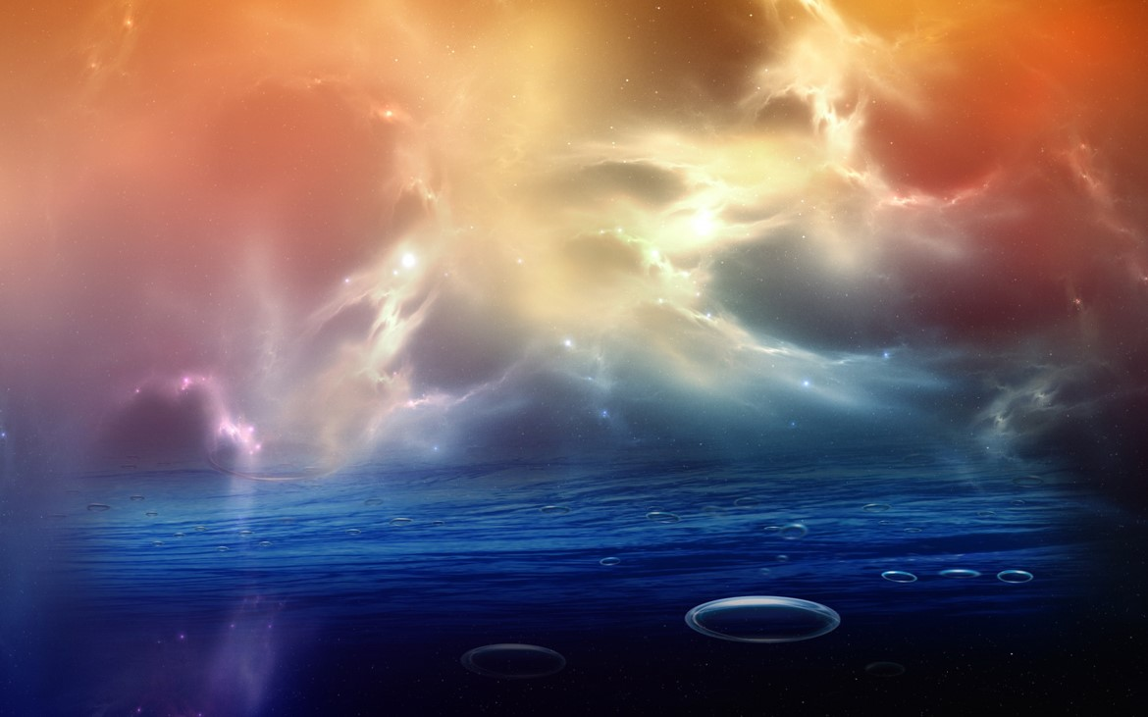
En el segundo día, Dios hizo la atmósfera con su delicada proporción de gases (Carbono, Hidrógeno, Oxígeno, Nitrógeno, vapor de agua, etc.). Dice la Biblia: hizo Dios la expansión, y separó las aguas que estaban debajo de la expansión, de las aguas que estaban sobre la expansión. Y terminó así el segundo día.

Slide 11
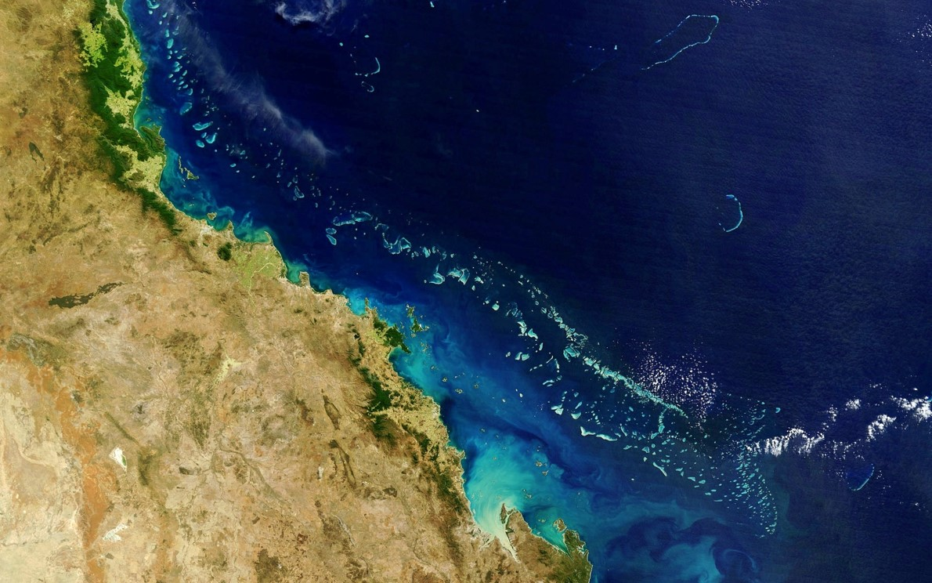
En el tercer día, dijo Dios: Júntense las aguas y descúbrase lo seco. Y llamó a lo seco Tierra, y a la reunión de las aguas mares. Así fue como empezó el ciclo del agua, indispensable para conservar el agua pura y en cantidades constantes. Además, puso la concentración exacta e indispensable para la vida marina, en las sales del mar.

Slide 12
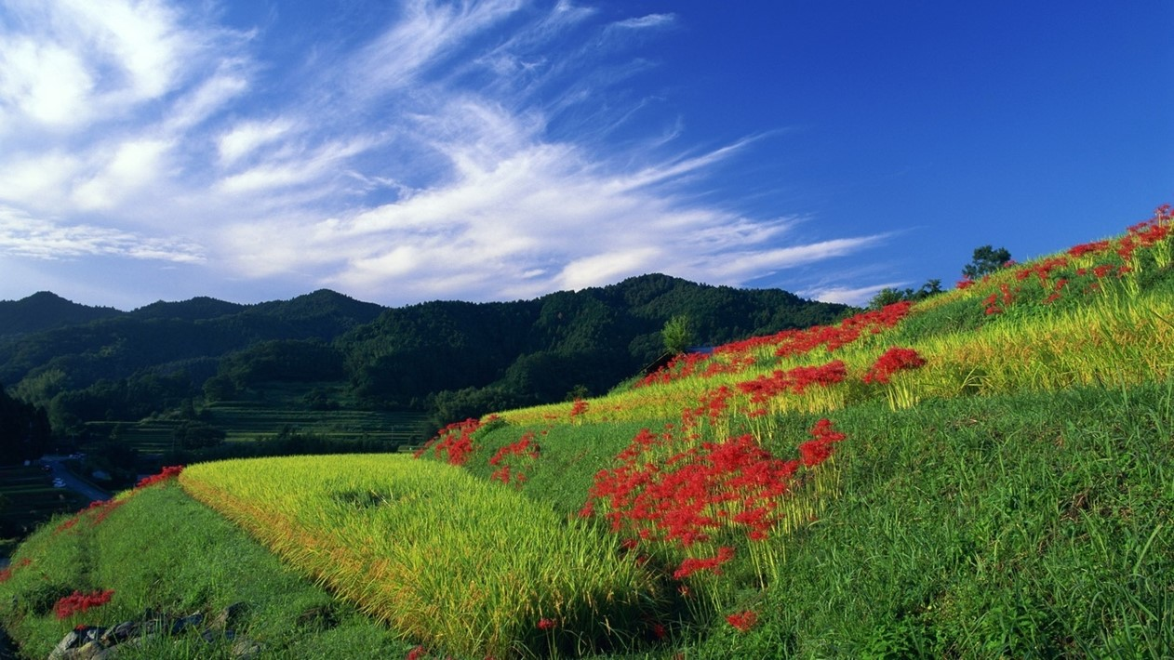
La primera vida creada fue la hierba verde, incluyendo las unicelulares y microscópicas algas verdiazules del plancton, responsables del 70% de la fotosíntesis en el mundo, pues sin el oxígeno producido por las plantas, no existirían todos las demás millones de especies de seres vivos que respiran oxígeno (aeróbios).

Slide 13
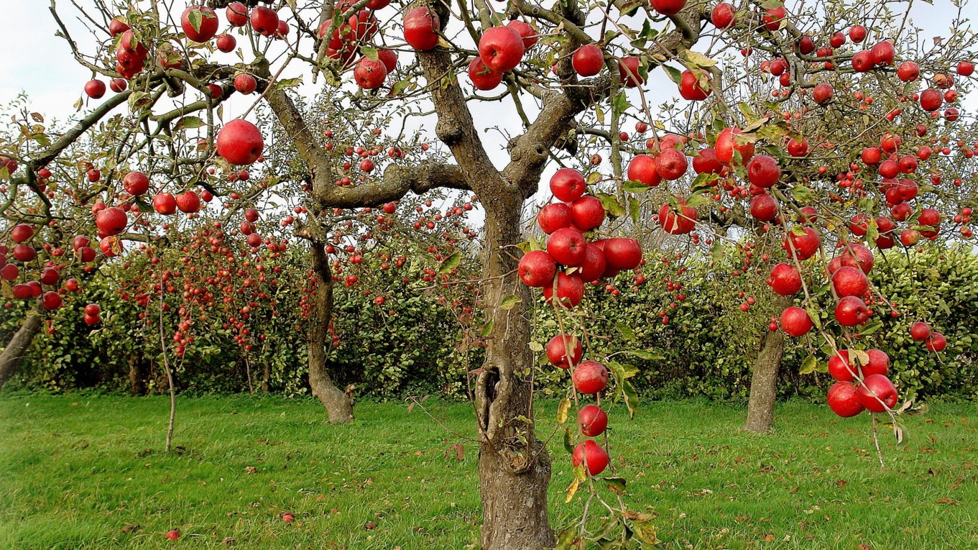
Luego dijo Dios: Produzca la tierra hierba verde que dé semilla; y todo tipo de árbol dé fruto con semilla, según su género y especie. Ya se sabe que el primer eslabón de la cadena alimentaria son los vegetales (productores primarios), únicos capaces de transformar las sustancias inorgánicas, en materia orgánica.

Slide 14
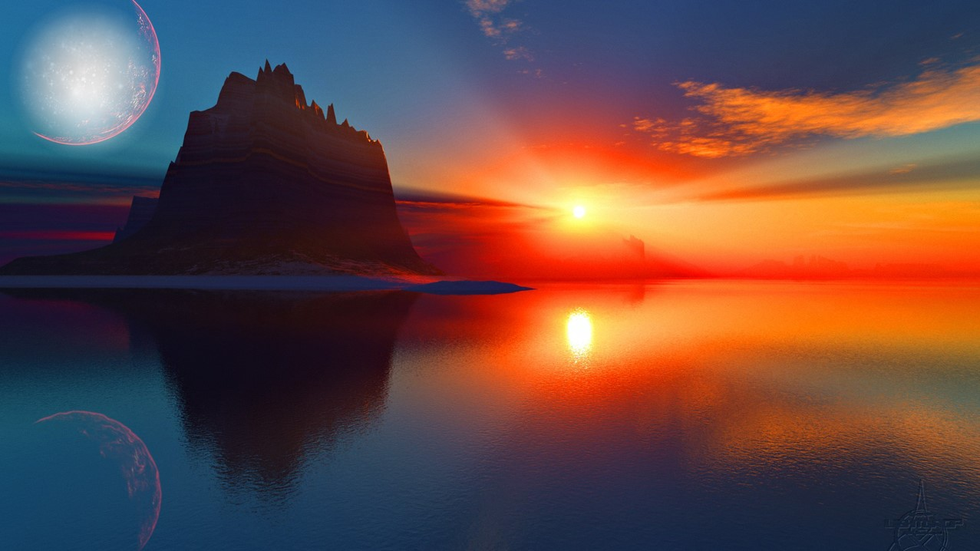
En el cuarto día, Dios dijo: Haya lumbreras en la expansión de los cielos que separen el día de la noche, las estaciones, los días y los años. La lumbrera mayor (el sol) para señorear en el día, la lumbrera menor (la luna) para señorear en la noche, y las estrellas. Ninguno pudo estar 5% más lejos o más cerca de la Tierra.

Slide 15
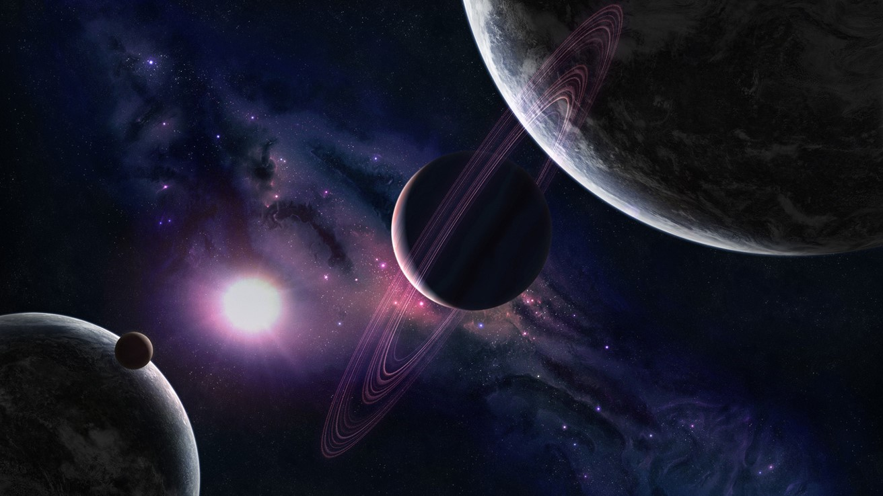
También se sabe que una variación de menos del 10% en la velocidad de rotación y translación de la Tierra, la luna, el sol y los astros, tampoco serían compatibles con la vida aquí. Por eso, El Principio Antrópico dice que si hoy podemos mirar los astros, es porque si estuvieran en otro lado, no estaríamos aquí para mirarlos.

Slide 16
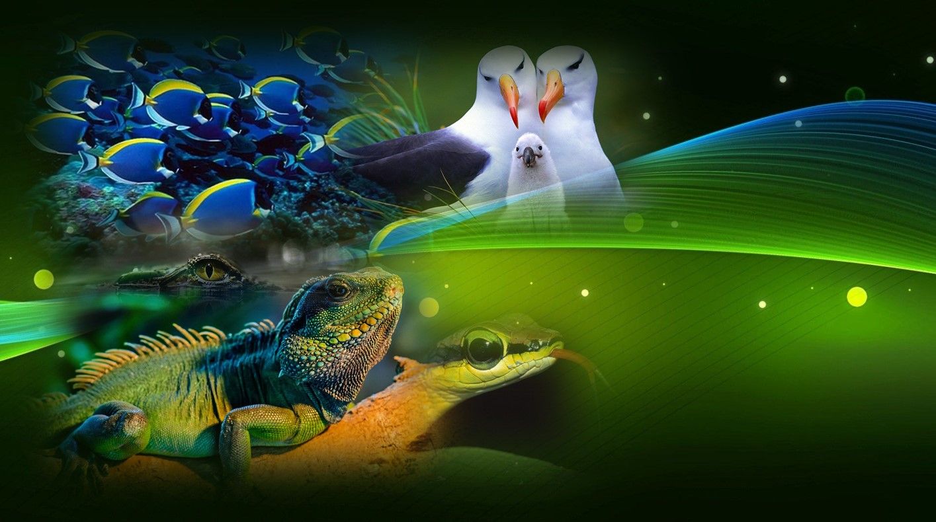
En el quinto día fueron creados los peces, reptiles y aves, que en su gran mayoría, al igual que las plantas, son bisexuados, por lo que fueron hechos en el mismo lugar geográfico, en sus dos versiones adultas (macho y hembra), fértiles, y con los órganos, funciones, e instintos necesarios para la reproducción.

Slide 17
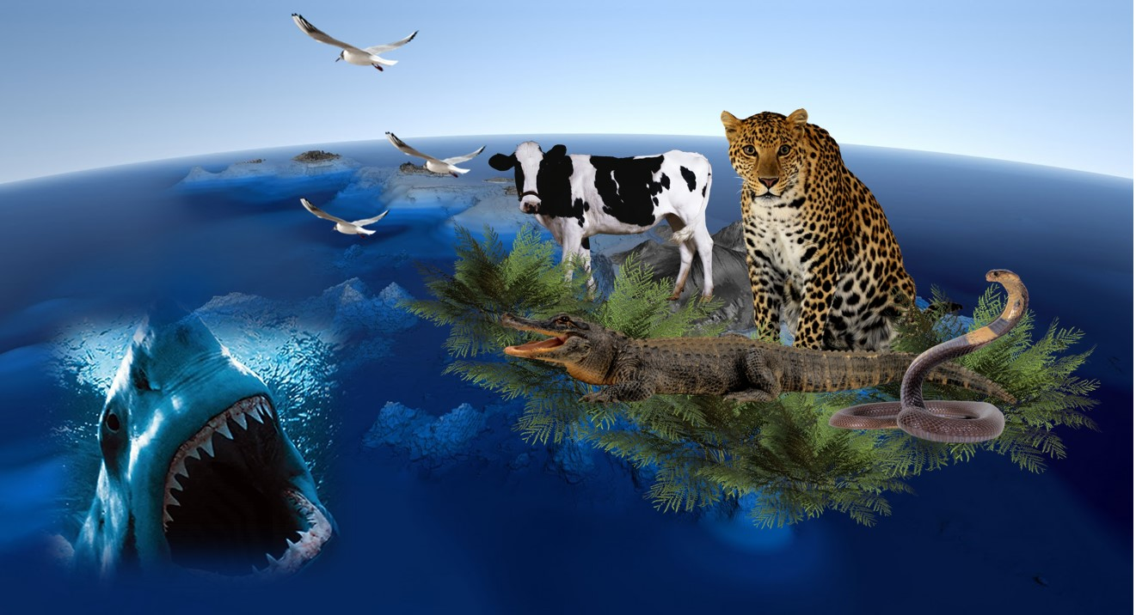
En el sexto día, dijo Dios: Produzca la tierra bestias, serpientes, ganado y reptiles, según su género y especie. Y creó Dios del polvo de la tierra, las plantas, los grandes monstruos marinos, y todo ser viviente que las aguas produjeron según su género, y toda ave alada según su especie. Y vio Dios que era bueno.

Slide 18
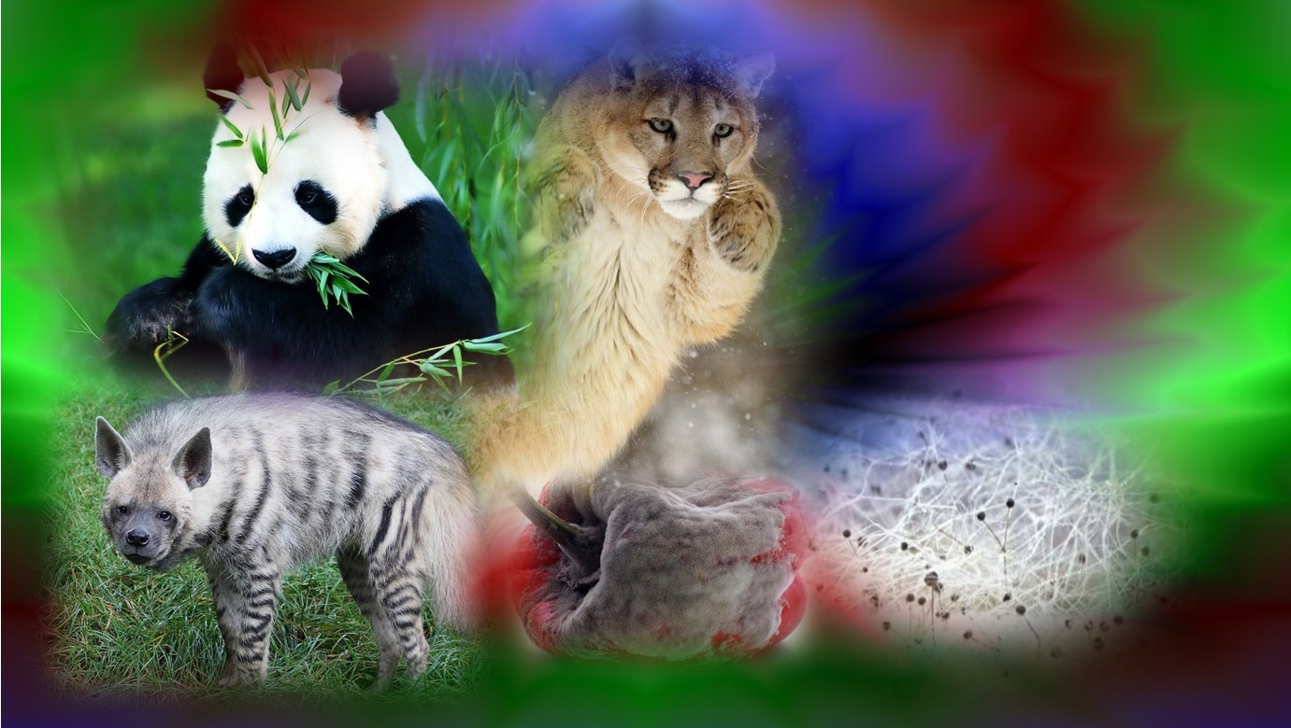
Así se completó la cadena alimentaria con los animales herbívoros, carnívoros, carroñeros y desintegradores, que al digerir los organismos complejos, los reducen a biomoléculas comunes a todos, y que pueden ser usados por todos los seres vivos para formar sus propias estructuras y tejidos, y sus propios descendientes.

Slide 19
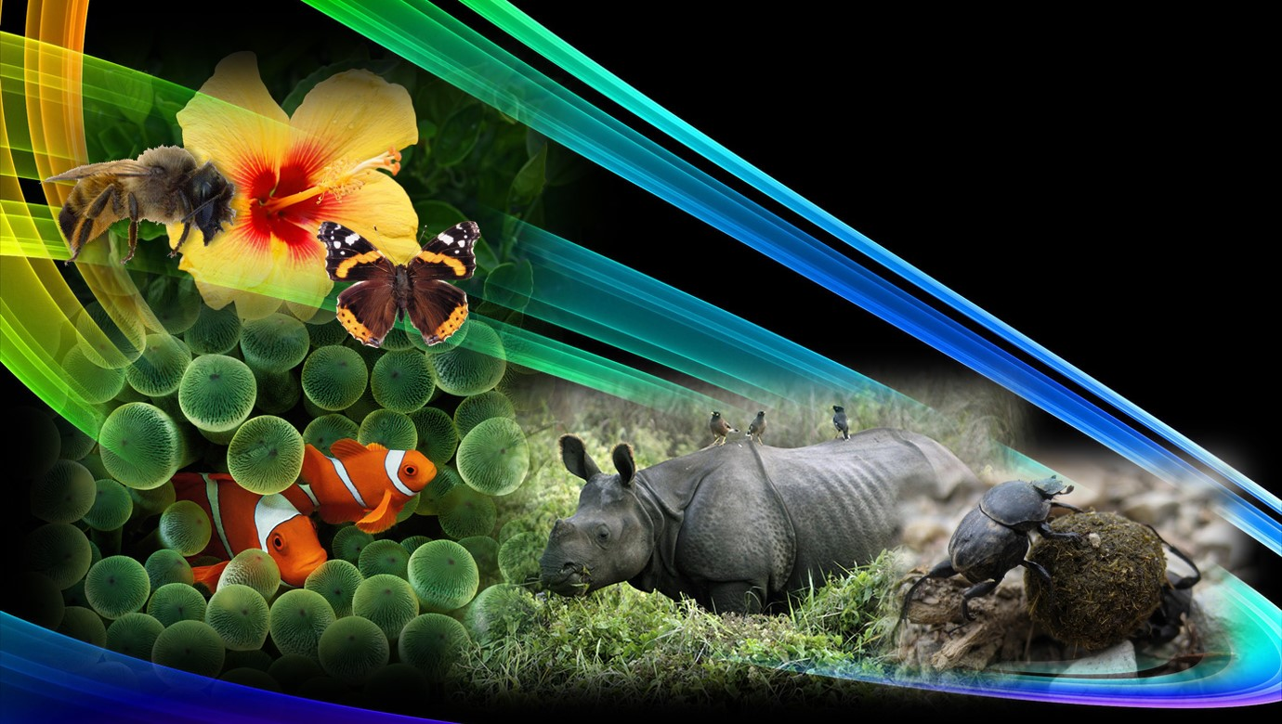
También Dios hizo que todos los organismos aparecieran completos y simultáneamente, para que los polinizadores, los que viven en simbiosis, los comensales, los saprófitos, y los que en su excremento, transportan y diseminan las semillas, hicieran posible la supervivencia de todos los miembros de un hábitat.

Slide 20
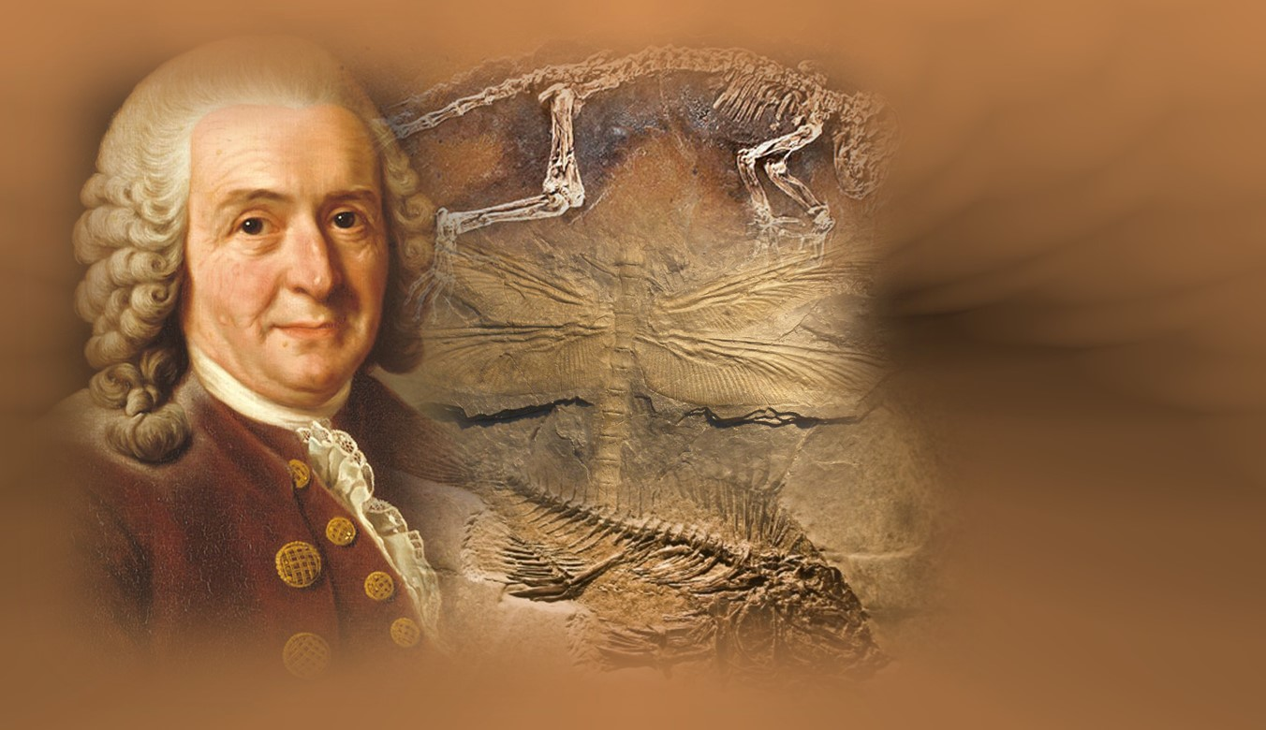
También se enfatiza que Dios creo a cada ser vivo según su naturaleza, su género, y su especie, tal y como lo confirmó y clasificó Carlos Lineo en 1735. En más de 200 millones de fósiles estudiados en los últimos 150 años, jamás se encontraron formas intermedias entre dos especies, ni eslabones entre dos tipos de animales.

Slide 21
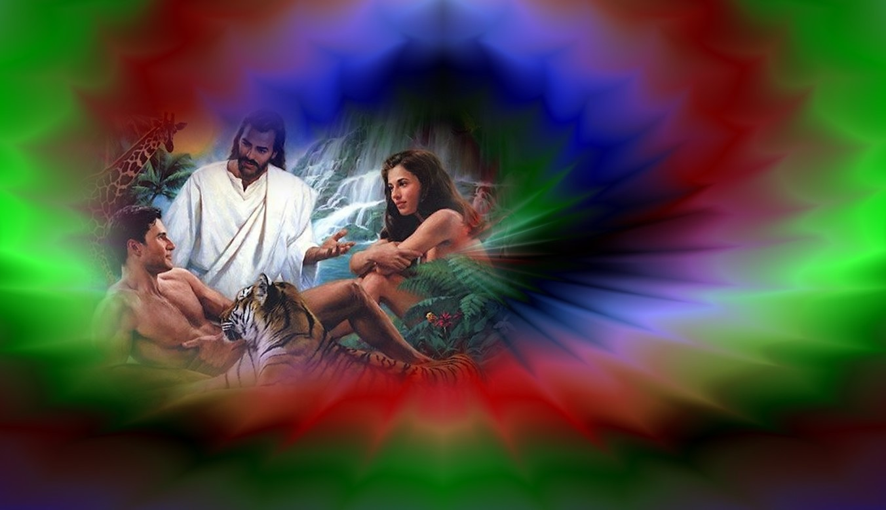
Al final, Dios dijo: Hagamos al hombre a nuestra imagen (con espíritu), conforme a nuestra semejanza (con libre albedrío); y señoree en los peces del mar, las aves, las bestias y los reptiles. A partir del polvo varón y mujer los creo, y sopló en su nariz aliento de vida. Y los bendijo Dios y dijo: Fructifiquen y multiplíquense.

Slide 22
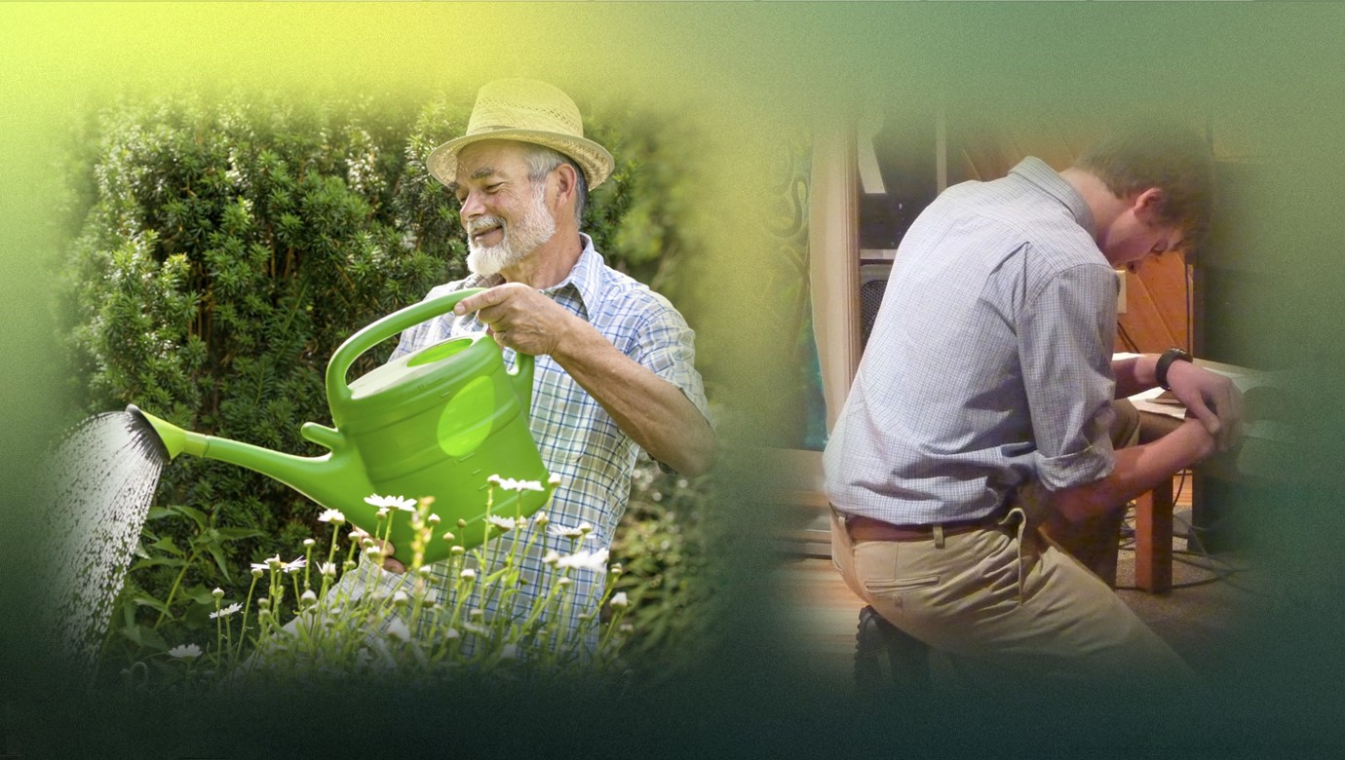
Por tener espíritu y libre albedrío (libertad para decidir su conducta), el humano es inmortal, diferente a todos los otros seres vivos, responsable de cuidar la naturaleza puesta bajo su cuidado y gobierno, y responsable de someterse por conveniencia, a la soberanía de su Creador a quien ha de dar cuentas.

Slide 23
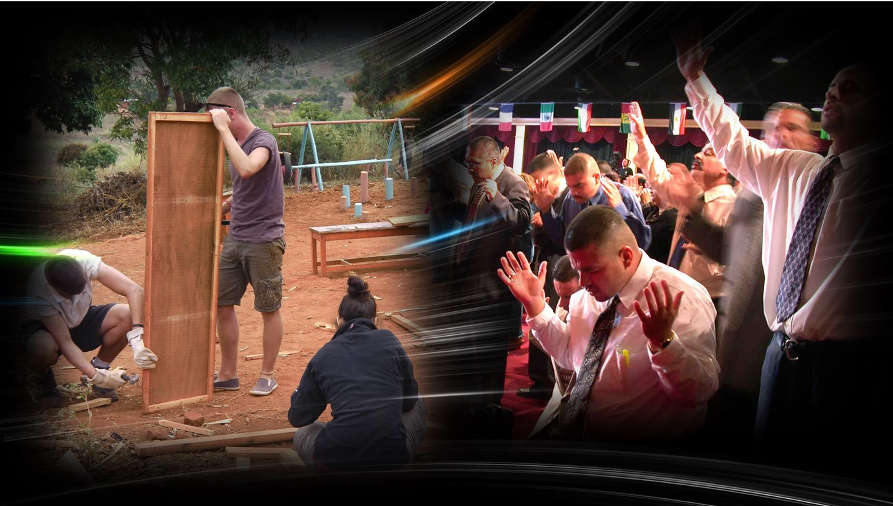
Por último, Dios estableció un día de cada siete para reposar y adorar a Dios. Él dijo: Seis días trabajarás y harás toda tu obra; mas el séptimo día será reposo para tu Dios. Porque en seis días hizo Jehová los cielos y la tierra, y el mar y todas las cosas que en ellos hay, y reposó en el séptimo día; por tanto lo bendijo Dios.

Slide 24
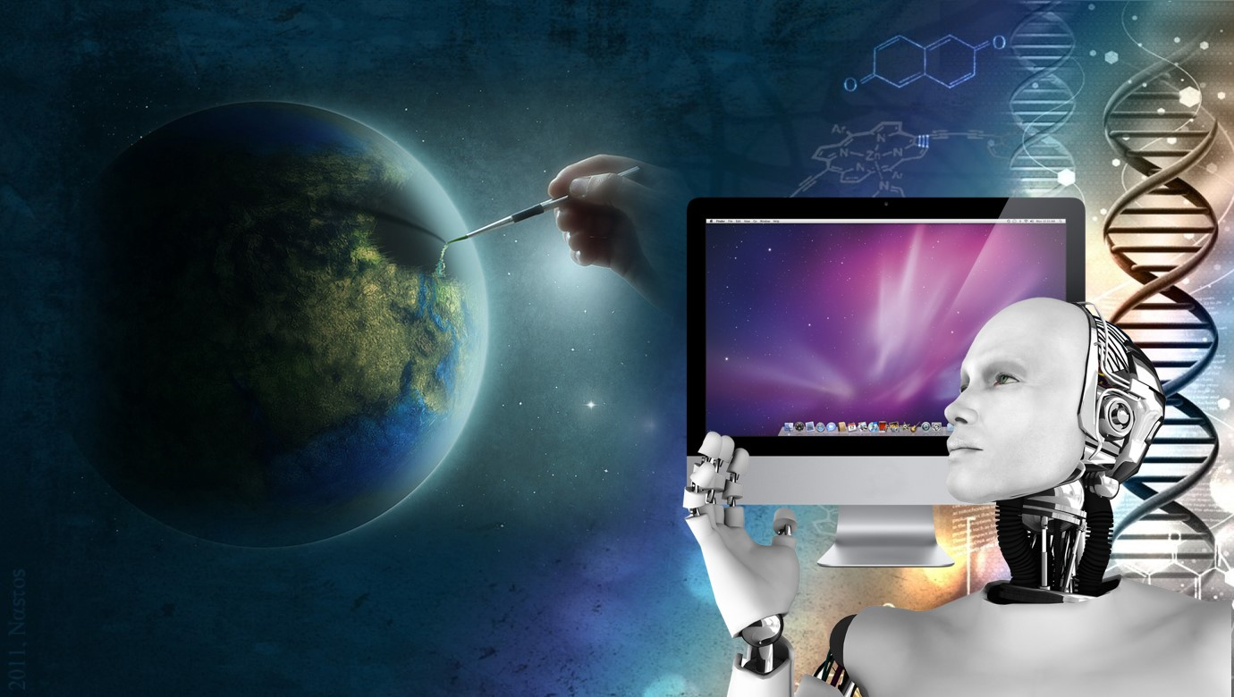
Aunque infinidad de evidencias científicas apoyan esta teoría del diseño inteligente y la creación, desde los tiempos de Darwin (1856) muchos, aunque tacharían de necio a quien les dijera que una computadora y un robot aparecieron por azar, han escogido creer que el ADN y la vida son productos de la casualidad.

Slide 25
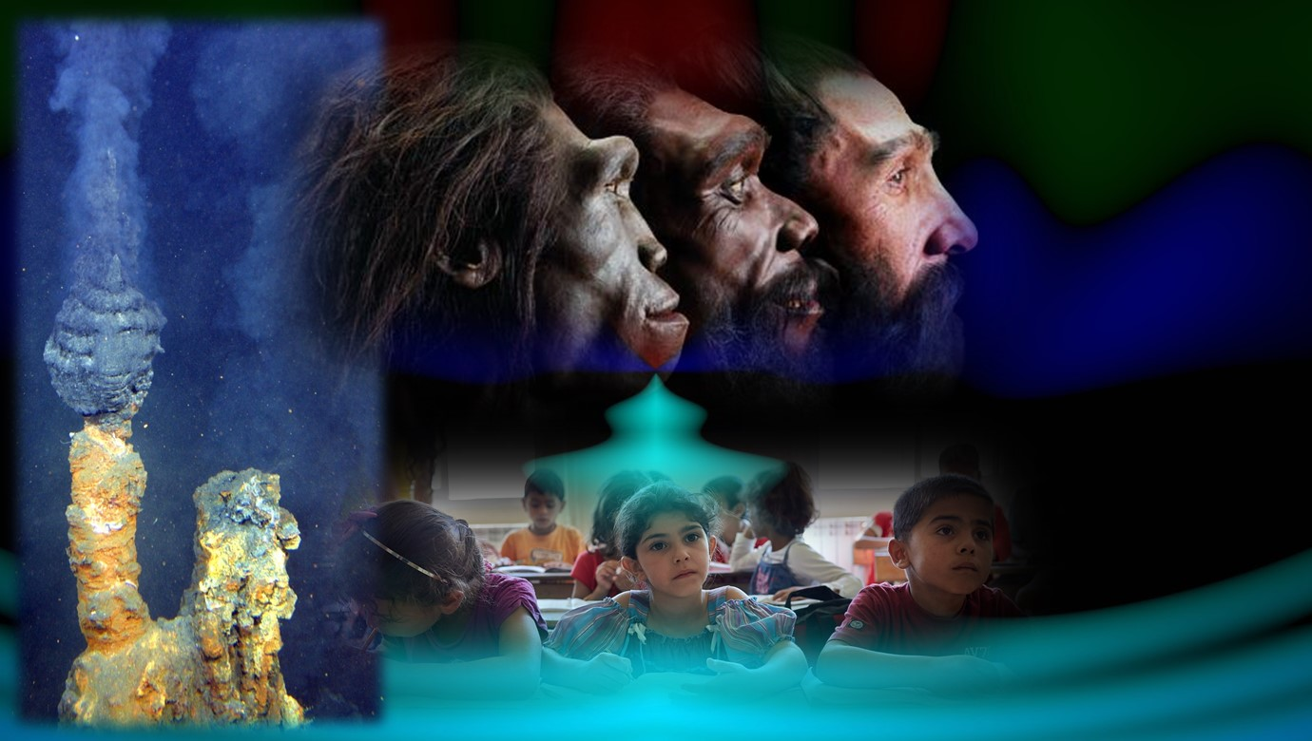
Así, por ridícula e inverosímil que parezca la teoría de la generación espontánea (el origen abiótico de la vida), y la evolución (que un sapo se convirtió en un príncipe gracias al beso del tiempo), siguen imponiendo férrea y dogmáticamente la teoría de la evolución en las escuelas y centros de investigación.

Slide 26
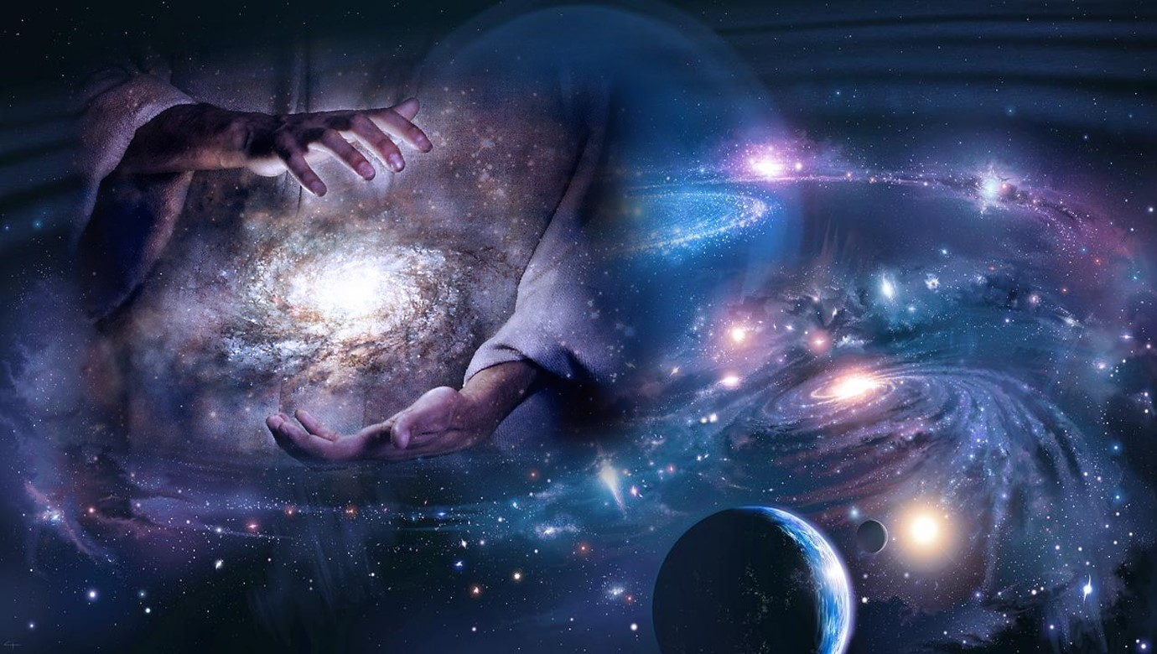

Pero la Biblia, que a final de cuentas siempre tiene la razón, dice: En el principio, todas las cosas por Él (Jesucristo) fueron hechas, pues siendo el resplandor de la gloria de Dios, y la imagen misma de su sustancia, Él es quien sustenta todas las cosas con la palabra de su poder (Gn 1:1; Jn 1:3, He 1:1-3).

Slide 27



Accede a la sección que desees desde aquí:
Propia Creación
De la Red
Dedicatorias | Fechas Especiales | Graciosos
Historia y Arte | Lugares | Musicales
Naturaleza y Ciencias | Política | Reflexión
Religiosos | Románticos | Salud
Dedicatorias | Fechas Especiales | Graciosos
Historia y Arte | Lugares | Musicales
Naturaleza y Ciencias | Política | Reflexión
Religiosos | Románticos | Salud
Si deseas recibir pps periódicamente en tu correo electrónico subscríbete aquí:

